Slide 1
SportsPulse

Slide 2
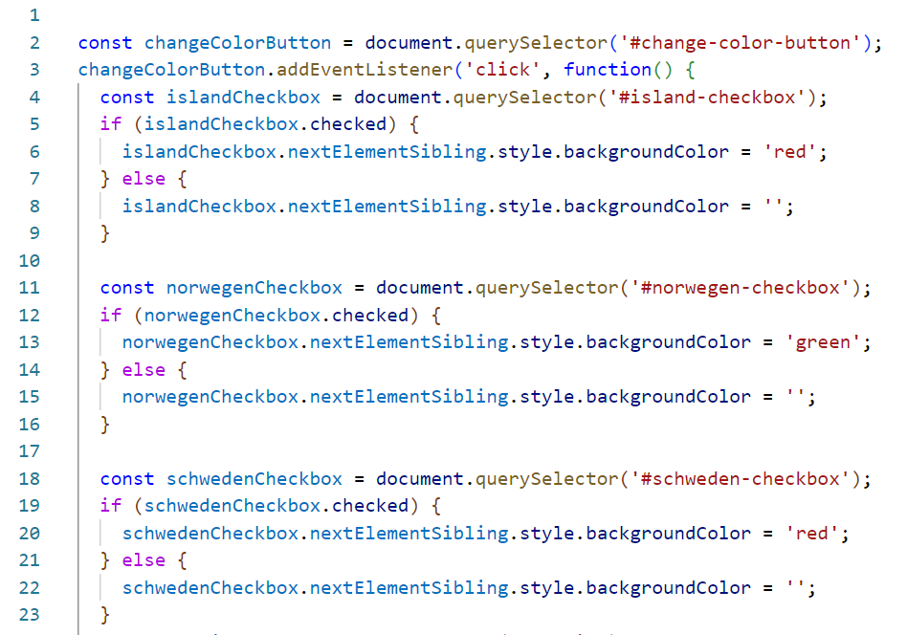
Quiz
EventListener
querySelector -> wird in einer Variable gespeichert
If/else-Funktion, für jede Antwortmöglichkeit

Slide 3
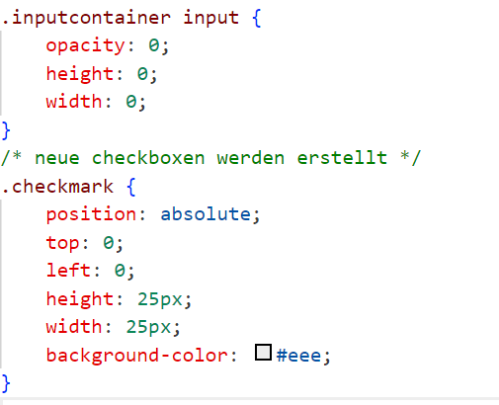
Quiz.css
Die vom Browser erstellten checkboxen werden entfernt
Selbsterstellte Checkboxen

Slide 4
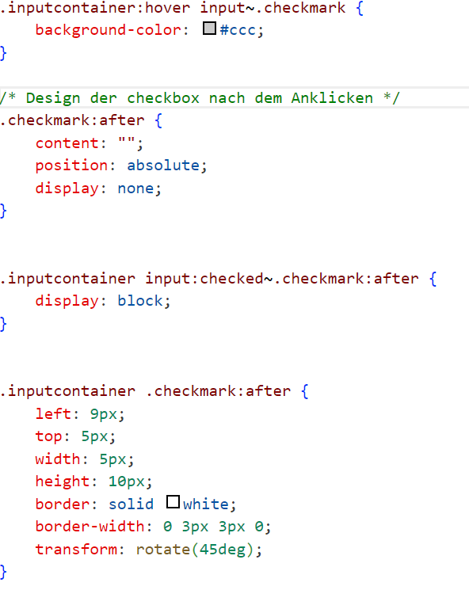
styling des checkmarks nach dem Anklicken der Checkbox

Slide 5
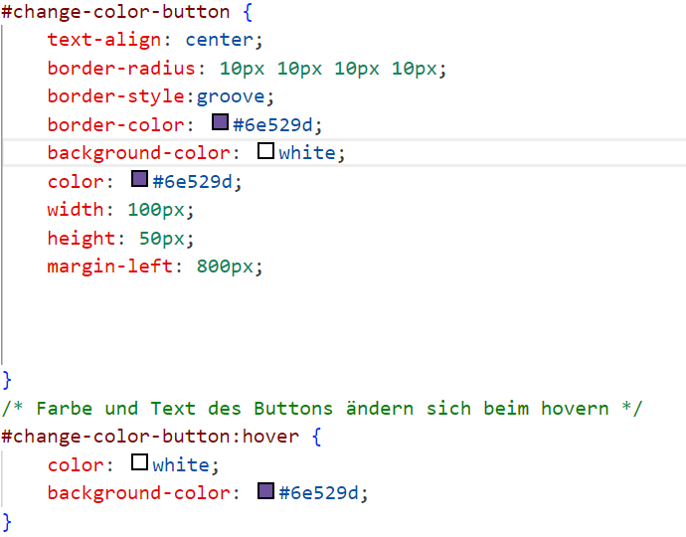
Styling des „submit-buttons“
Styling des „submit-buttons“ beim hovern über diesen

